Slide 1
O/A
operába, én?
SŐT, VISZLEK TÉGED IS!

Slide 2
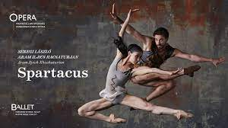
RETRO
O.K. DIVAT A RETRÓ, DE AZÉRT MÉGIS:
AZ OPERA OLYAN ÓSDI DOLOG, NEM?
APROPÓ RETRÓ:
AZ ONEDIN CSALÁD MEGVAN?
NA, DE MI EZ A KLASSZ ZENE? https://www.youtube.com/watch?v=I_X9_UsoNEw
HACSATURJÁN: SPARTACUS
https://www.youtube.com/watch?v=MQbLQeNSjcs

Slide 3
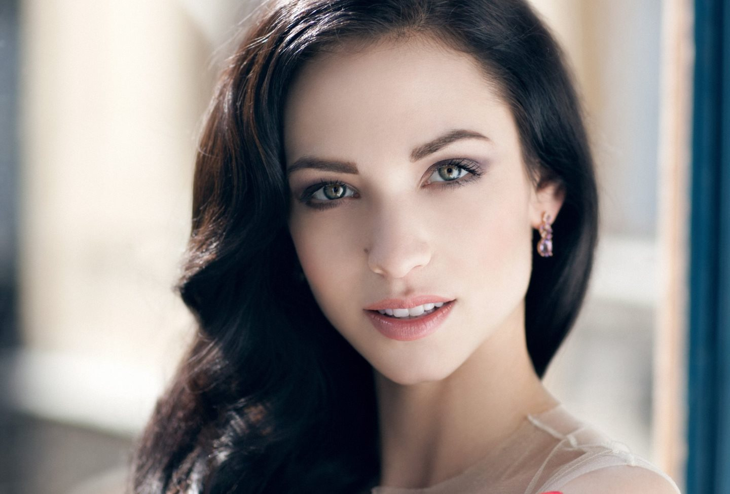
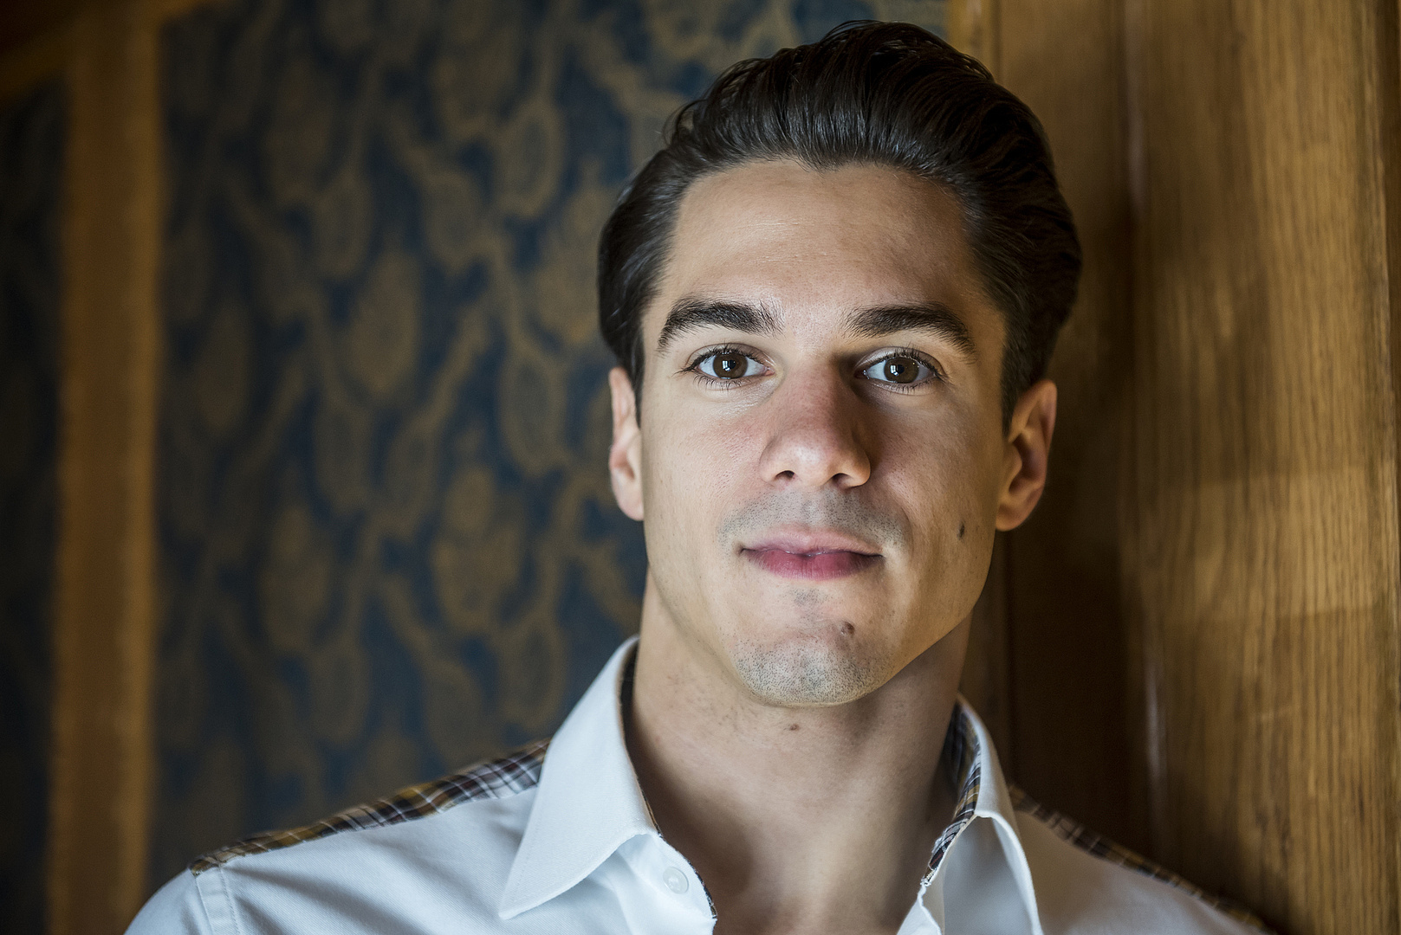
OPERAKADÉMIA
TANÁRI TOVÁBBKÉPZÉS: ADI, FB, KGI
KOMOLYZENE, OPERA, BALETT
NA, DE ATTÓL MÉG, HOGY NEKÜNK BEJÖN, SZABAD EZT A KAMASZOKNAK?
SZTÁROK ITT IS VANNAK!
FELMÉRY LILI ÉS LEBLANC GERGELY

Slide 4
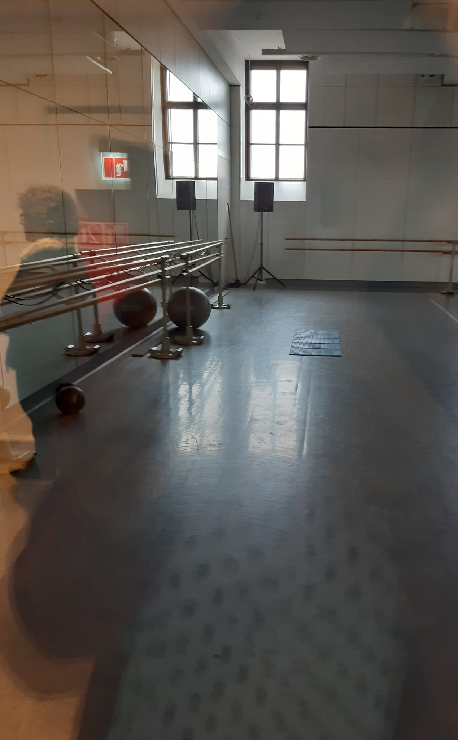
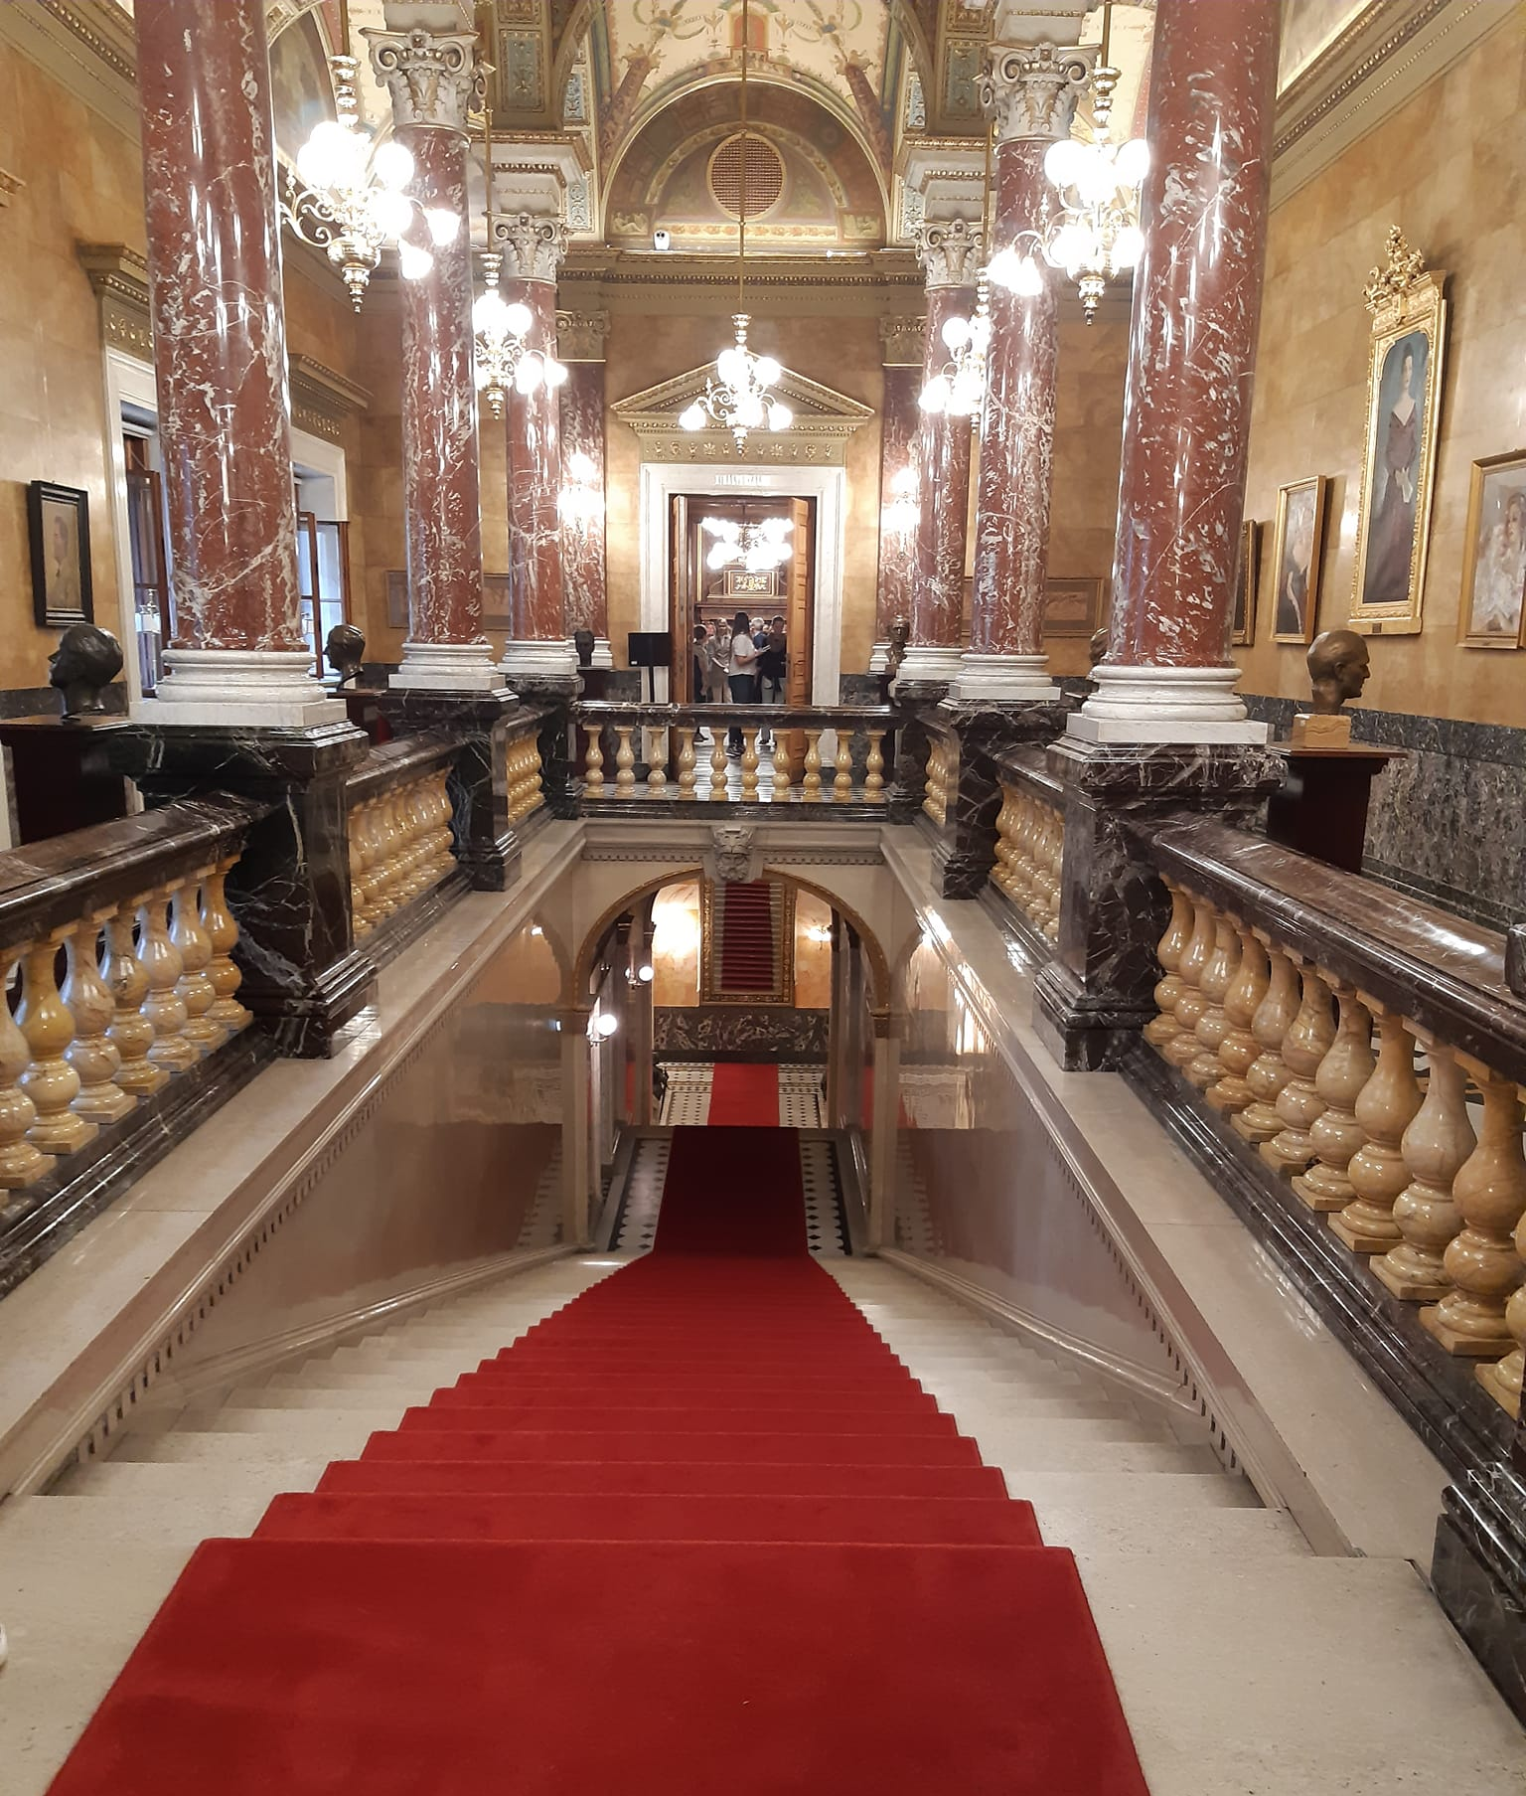
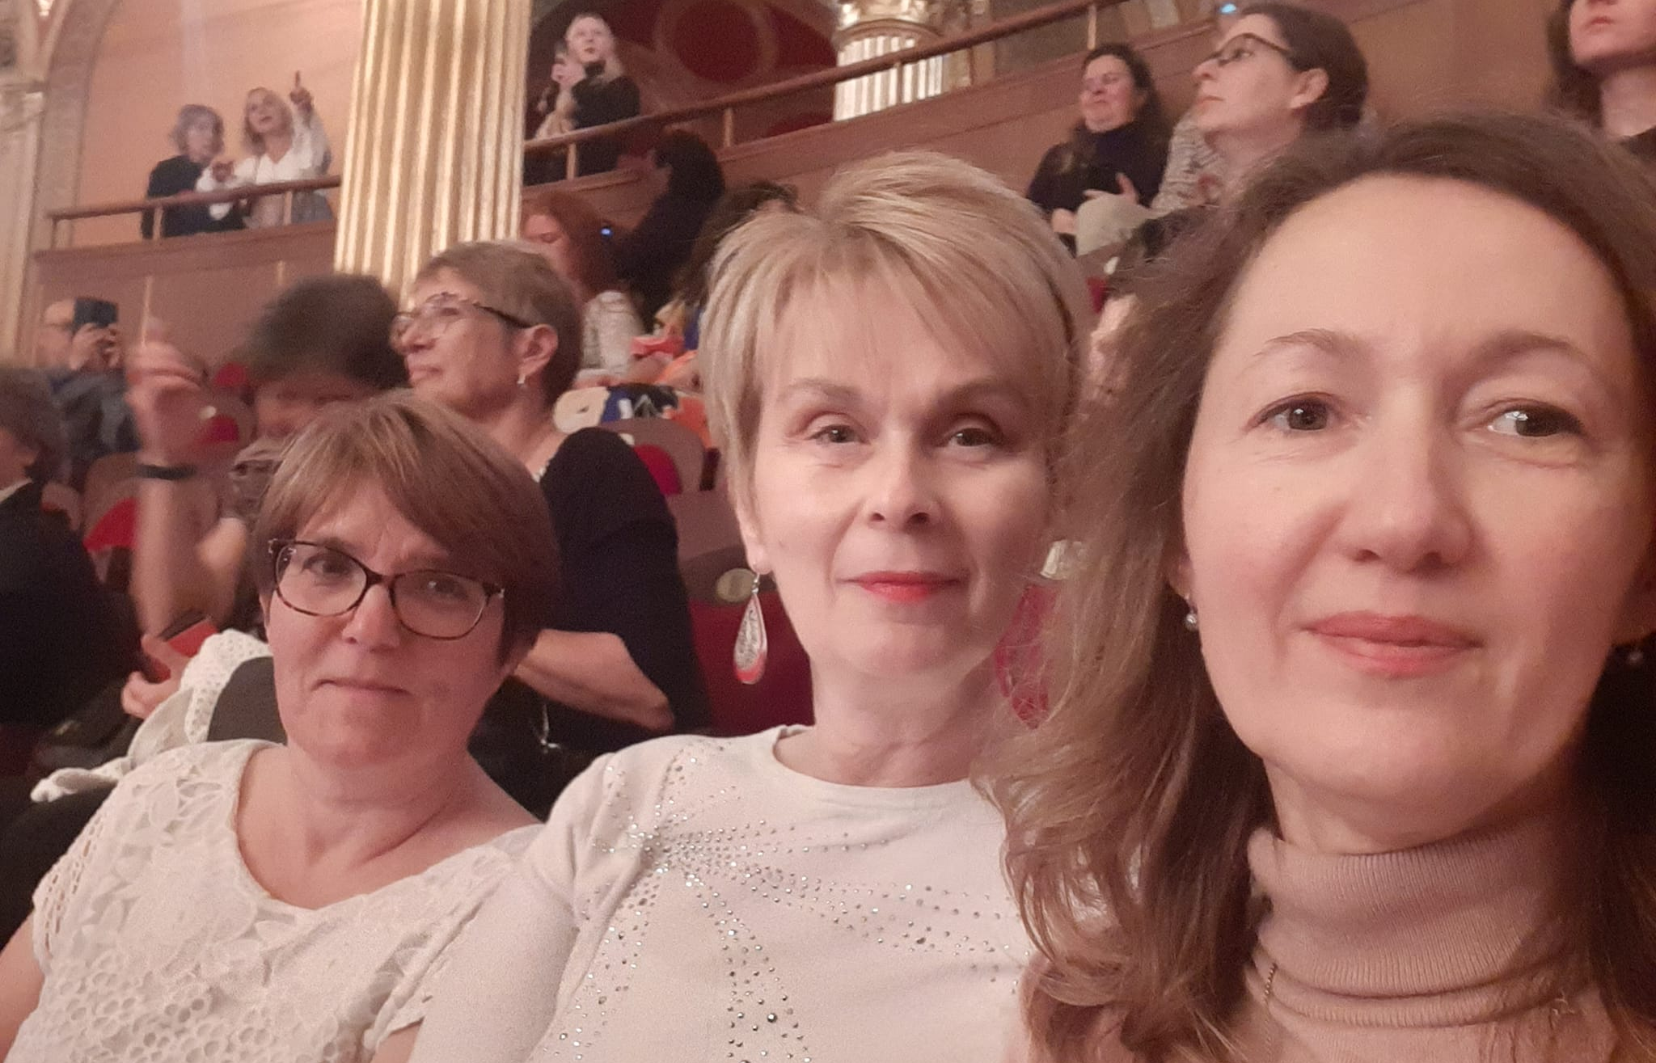
MI AZ OPERÁBAN
AZ OPERA NÉZŐTERÉN, ÉS …..
SZÍNPADÁN
A DÍSZLÉPCSŐN ÉS
A PRÓBATEREMBEN

Slide 5
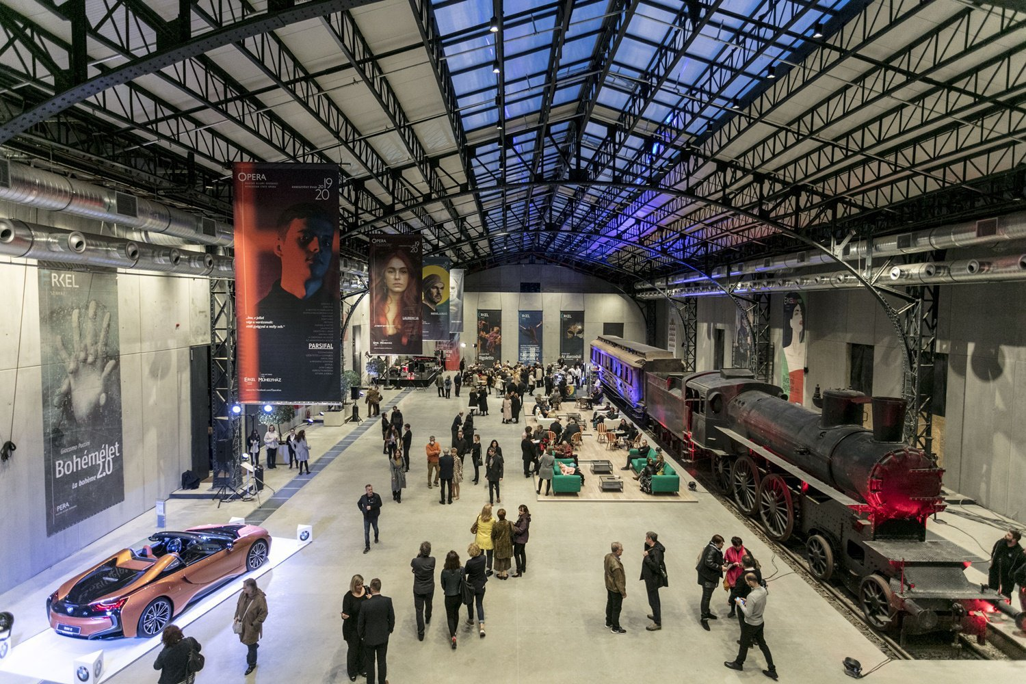
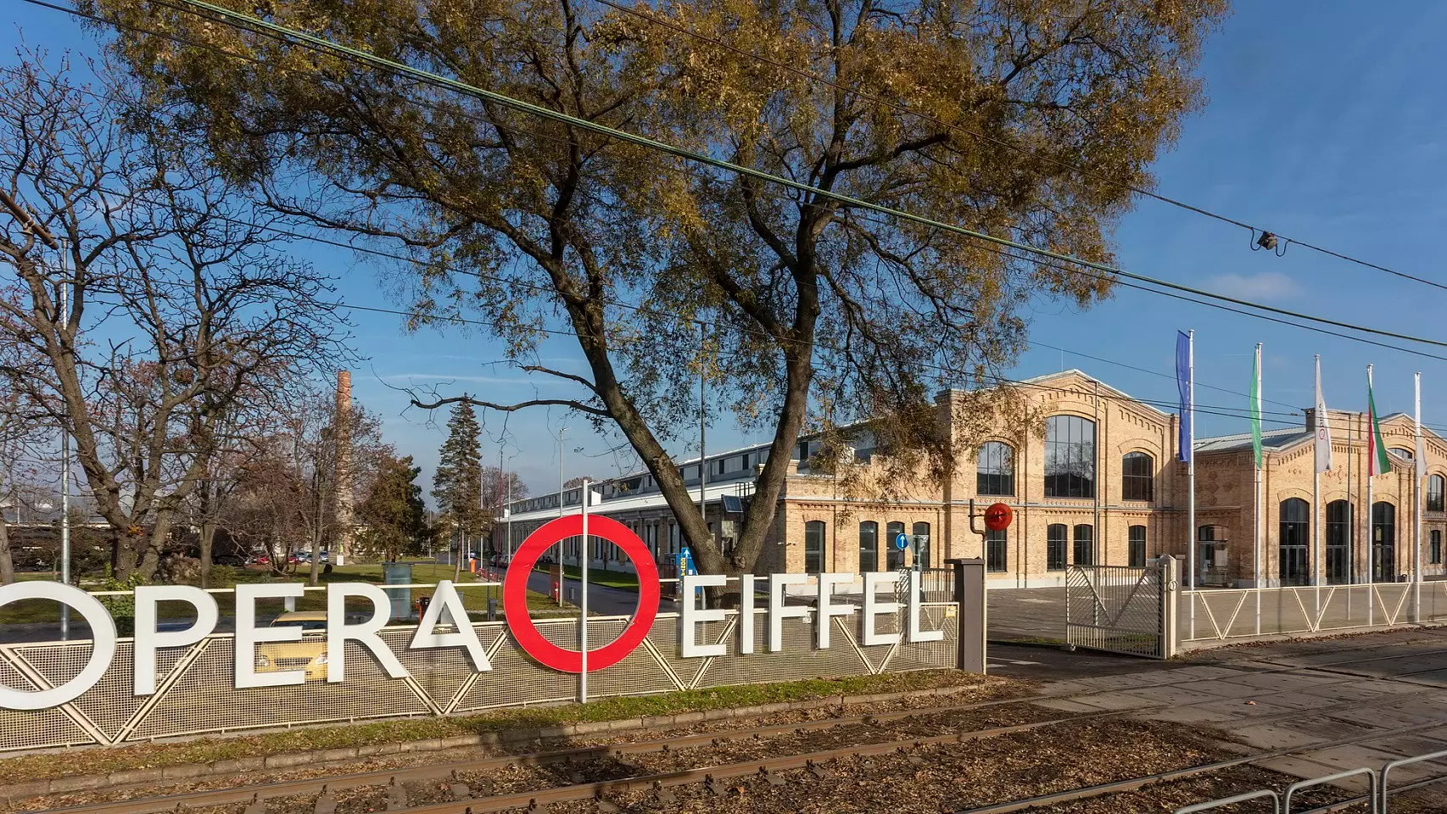
TI AZ OPERÁBAN!
AZ OPERAHÁZ IFJÚSÁGI PROGRAMJAI:
OPERAJZ
OPERAKALAND
(K)EIFFEL JANCSI AZ EIFFEL MŰHELYHÁZBAN
OPERATÚRA
OPERANAGYKÖVET

Slide 6
TERVEINK
OPERAKADÉMIA PLUSZ
OPERAKALAND VELETEK!:
MOZART: DON GIOVANNI
FODOR BEATRIX OPERANAGYKÖVET
(K)EIFFEL JANCSI KARCZAG MÁRTONNAL
GYERTEK VELÜNK!
VÁRJUK A JELENTKEZÉSEKET! (50 FŐ)

Slide 7
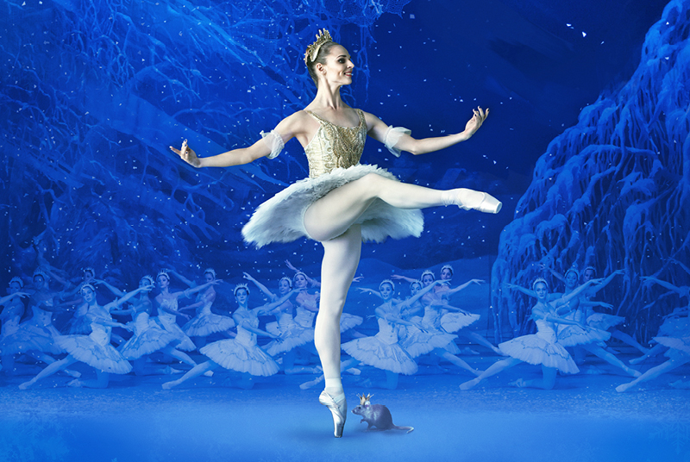
AZ OPERA ÉS A BALETT MENŐ
A DIÓTÖRŐVEL KÍVÁNUNK BOLDOG KARÁCSONYT MINDENKINEK!
https://www.youtube.com/watch?v=b39O3B9xTyo&t=28s
JELENTKEZNI LEHET AZ OPERAKALANDRA A HÁROM TANÁRNŐNÉL A TÉL FOLYAMÁN
A PONTOS IDŐPONTOKRÓL KÉSŐBB ÉRTESÍTÜNK

Slide 8
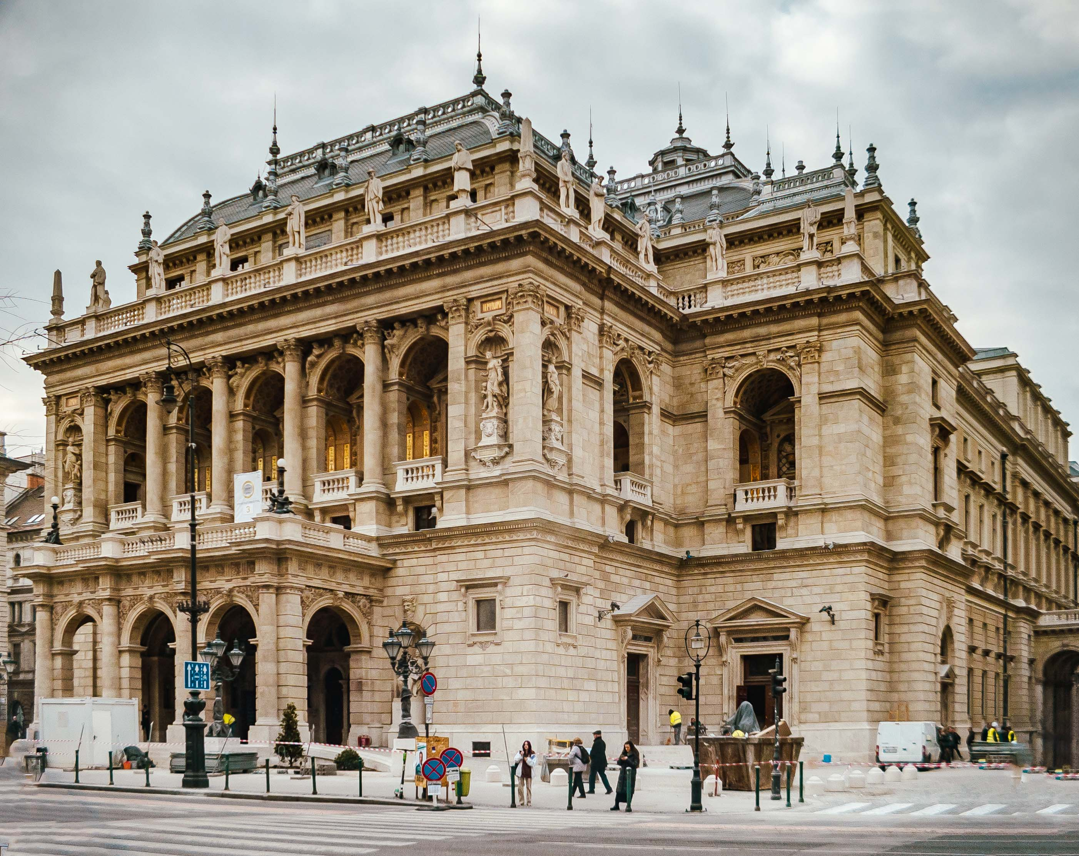
KÖSZÖNJÜK A FIGYELMET!

